Slide 1
ВАЙ-ФАЙ
IRO23
Rt5566yu

Slide 2
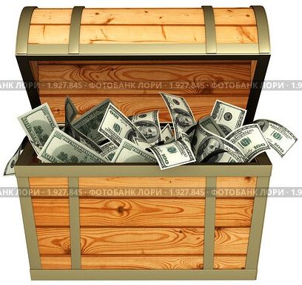
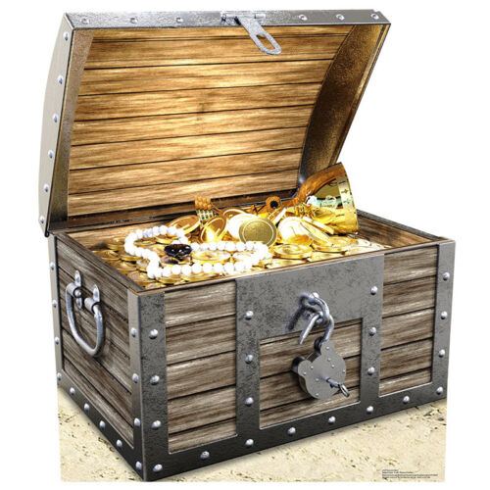

2.
3.
1.

Slide 4
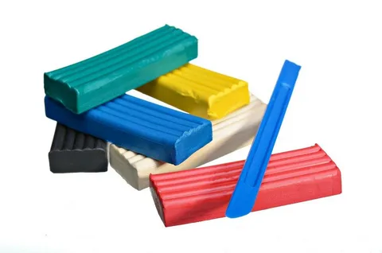
Министерство образования, науки и молодежной политики Краснодарского края
Государственное бюджетное образовательное учреждение дополнительного
профессионального образования «Институт развития образования»
Краснодарского края
(ГБОУ ИРО Краснодарского края)
Шкатулка творческих идей
учителя труда (технологии)
Усманова Лариса Дмитриевна,
старший преподаватель кафедры математики, информатики и трудового образования
Краснодарского края

Slide 5


Slide 6
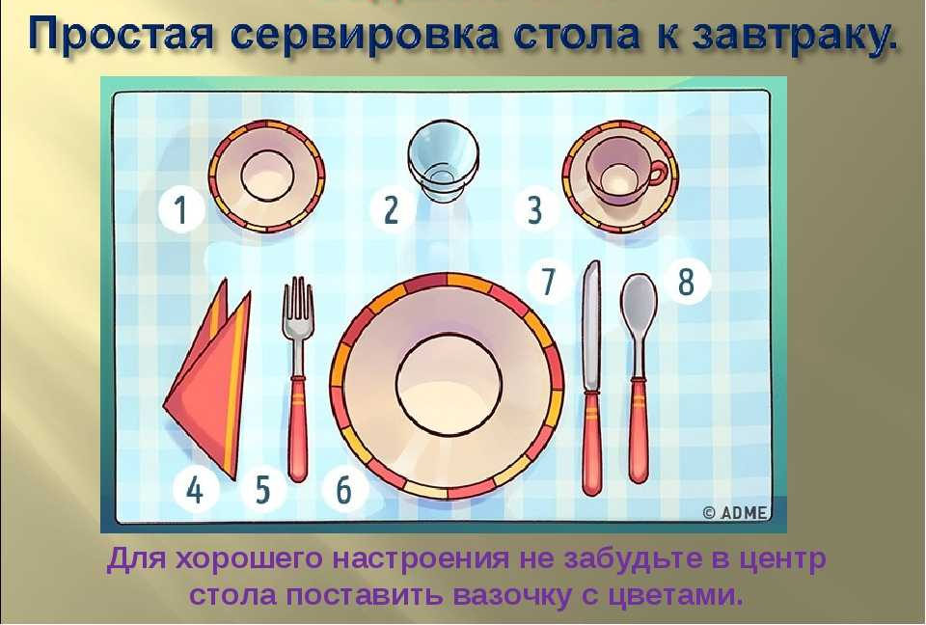
Проявление творчества обучающихся
(примеры творчества в разных разделах программы «Труд (технология)»)
Модуль «Технологии обработки материалов и пищевых продуктов»
Кулинария
Сервировка стола: учащиеся могут проявлять творчество, выполняя задания по карточкам, где нужно из предложенного набора посуды сервировать стол на завтрак, обед или ужин. Дети сами составляют меню и пытаются красиво и правильно сервировать стол.

Slide 7
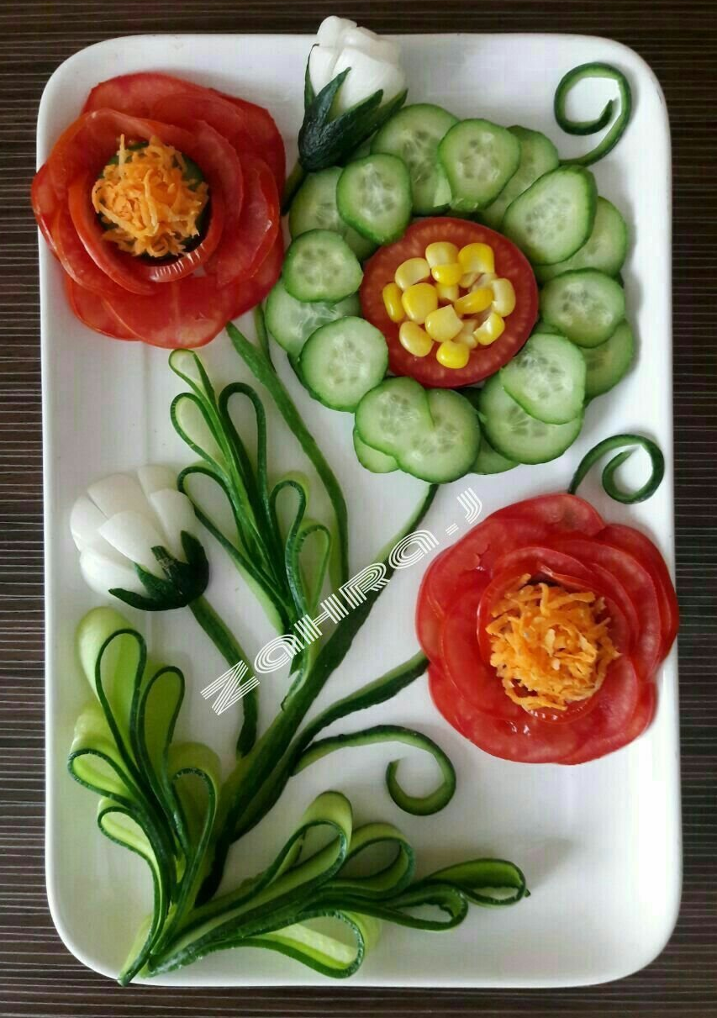
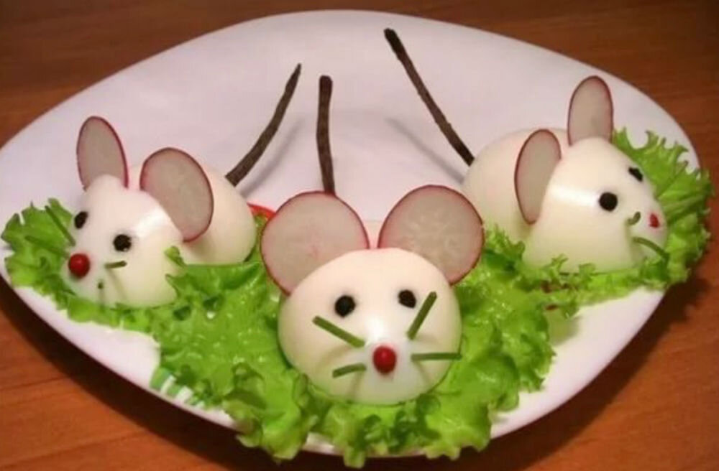
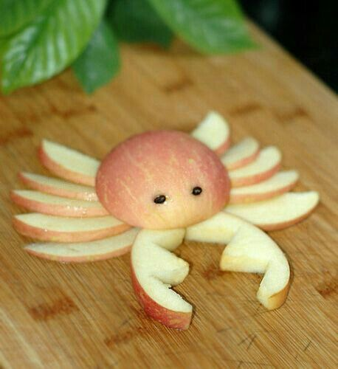
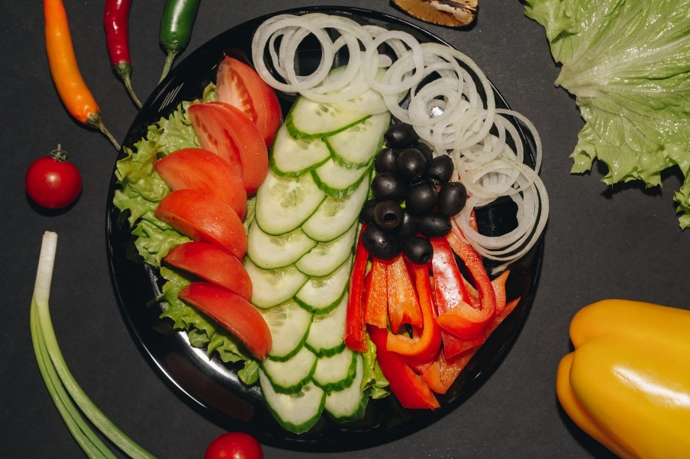
Формы нарезки овощей: ученики могут проявлять фантазию и стремление творить, нарезая овощи разными способами: брусочки, соломка, кубики, ломтики, кружочки, дольки, кольца, полукольца, звёздочки, гребешки и другие. Затем из нарезанных овощей и других продуктов дети могут создавать, например, поросёнка, петушка, мышат, жирафа, грибка, цветы.

Slide 8
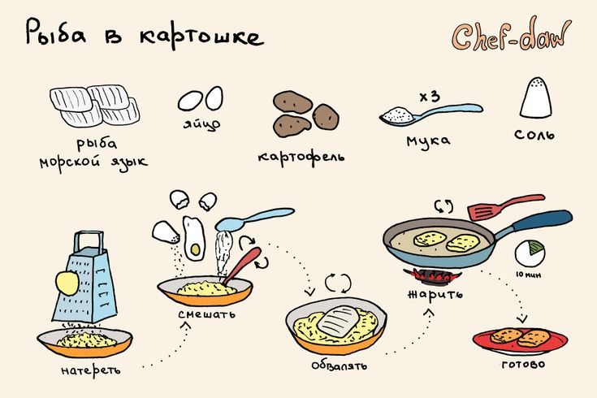
Оформление готового блюда: ученикам предлагают приготовить любое блюдо и красиво его оформить. Затем родители, отведав это блюдо, пишут отзывы и ставят детям оценки. Также дети могут проявлять творчество в оформлении рецептов: например, рецепт в форме рыбы или блюдо с пирожками, где каждый пирожок — составляющая рецепта

Slide 9
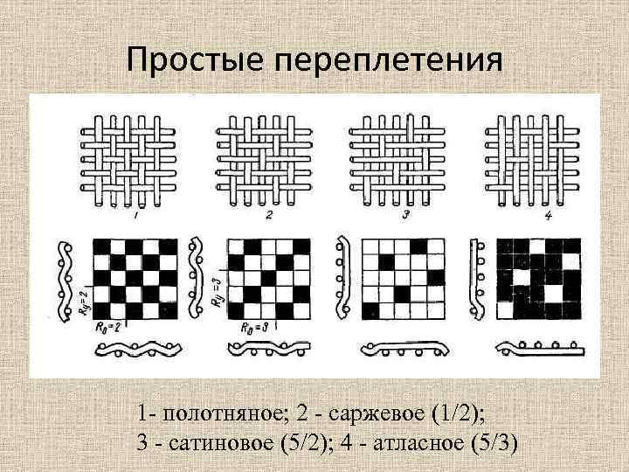
Работа с тканью
Материаловедение: обучающиеся знакомятся с текстильными волокнами, видами ткацких переплетений

Slide 10
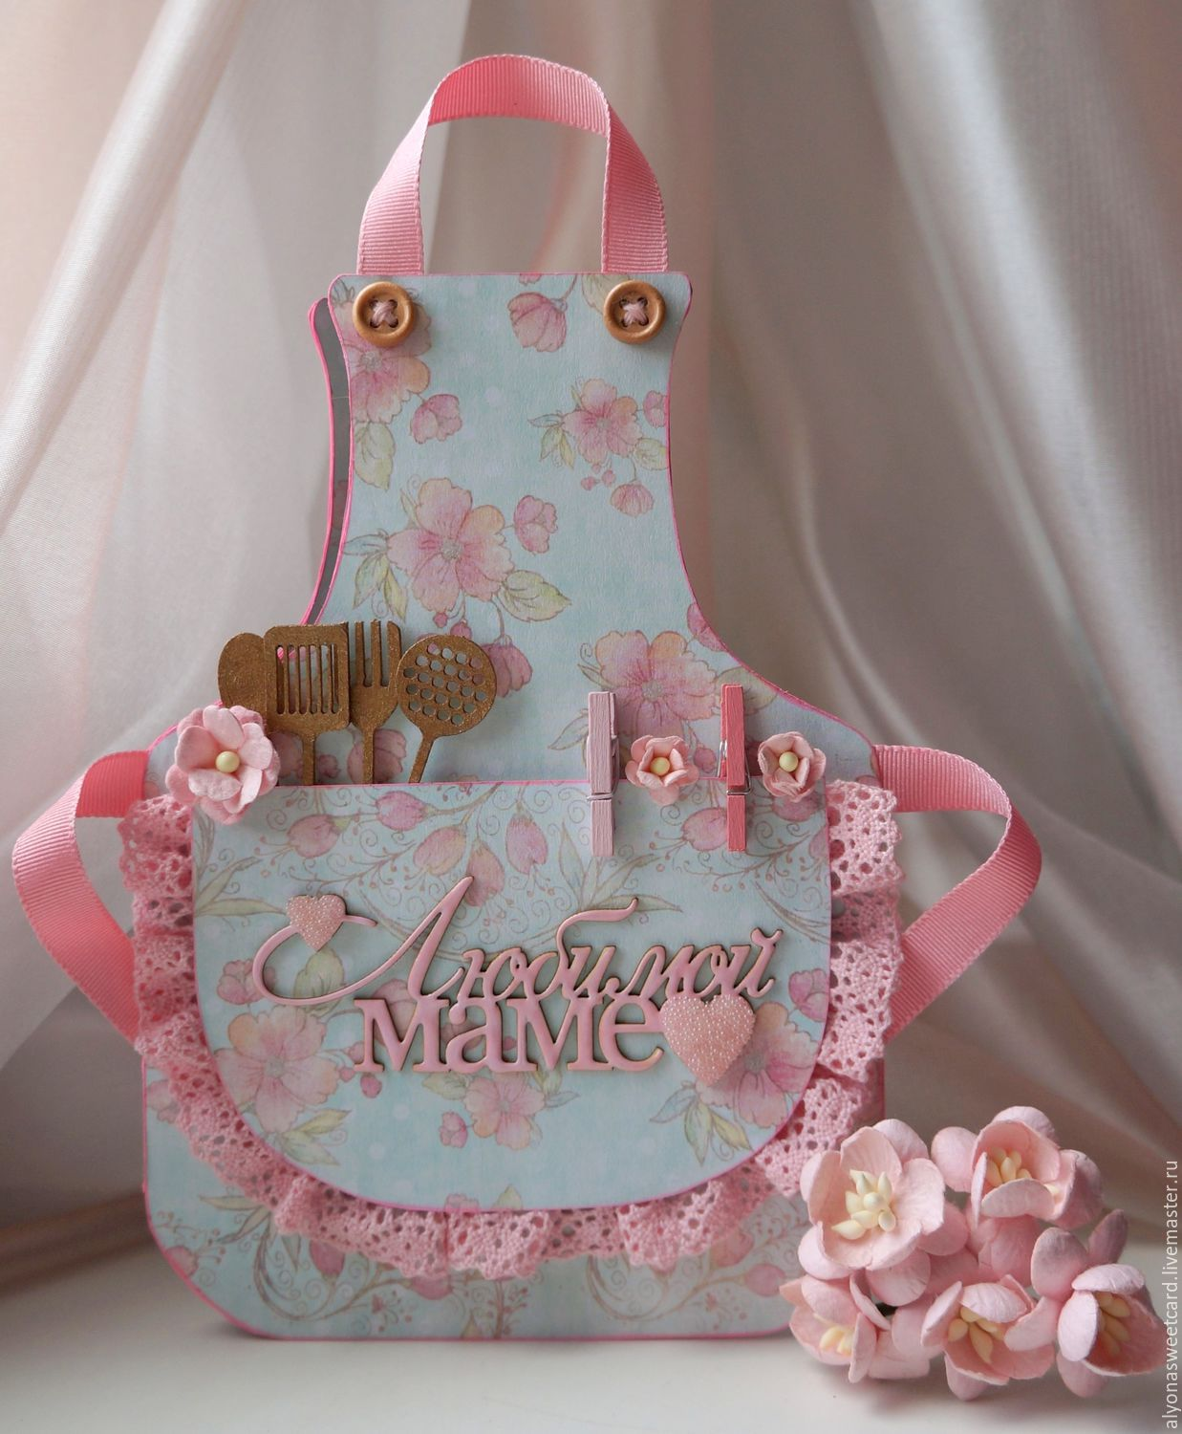
Конструирование и моделирование одежды: ученикам дают задания, например, смоделировать фартук для себя, для мамы или для бабушки. Варианты могут быть разными: с нагрудником и без, из однотонной ткани и ткани с рисунком, с использованием отделки, повседневный и нарядный.

Slide 11
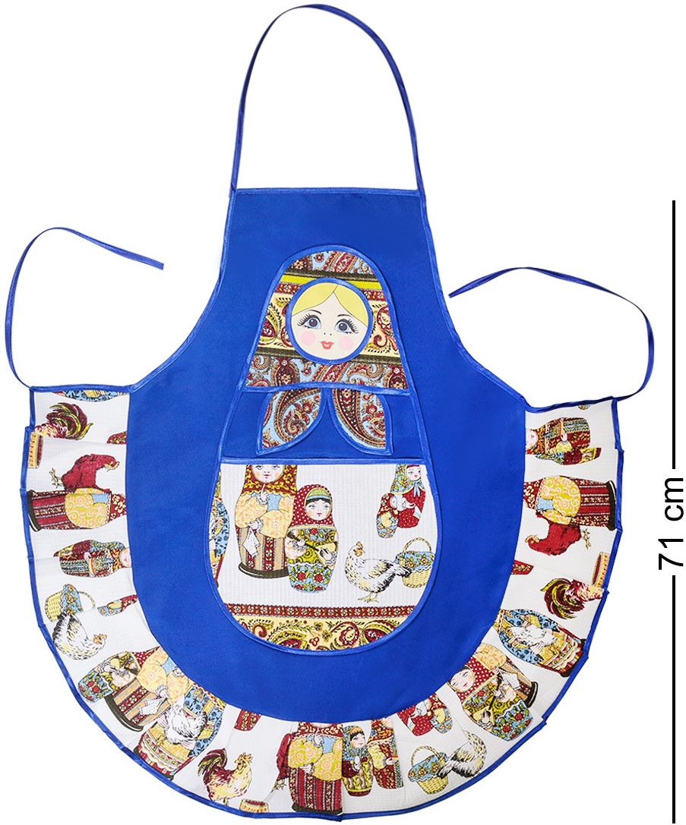
Изготовление швейных изделий: обучающиеся по выбранному рисунку самостоятельно выполняют вышивку или делают аппликацию. Также дети проявляют фантазию и творчество при работе с тканью, мехом, нитками и другим материалом: шитые и вязаные вещи, мягкая игрушка, коврики, подушки, комплекты для кухни и другое.

Slide 12


Педагогические технологии
Технология развития критического мышления
Технология активного обучения
Технологии адаптивного обучения
Технология коллаборативного обучения
Технология развивающего обучения
Технологии дифференцированного обучения
Здоровьесберегающие технологии
Технология проблемного обучения
Модульная технология
Интегрированного обучения
Педагогика сотрудничества
Традиционные технологии
Технология проектной деятельности
Игровые технологии
Технология мастерских
Проектирование с помощью цифровых технологий

Slide 13

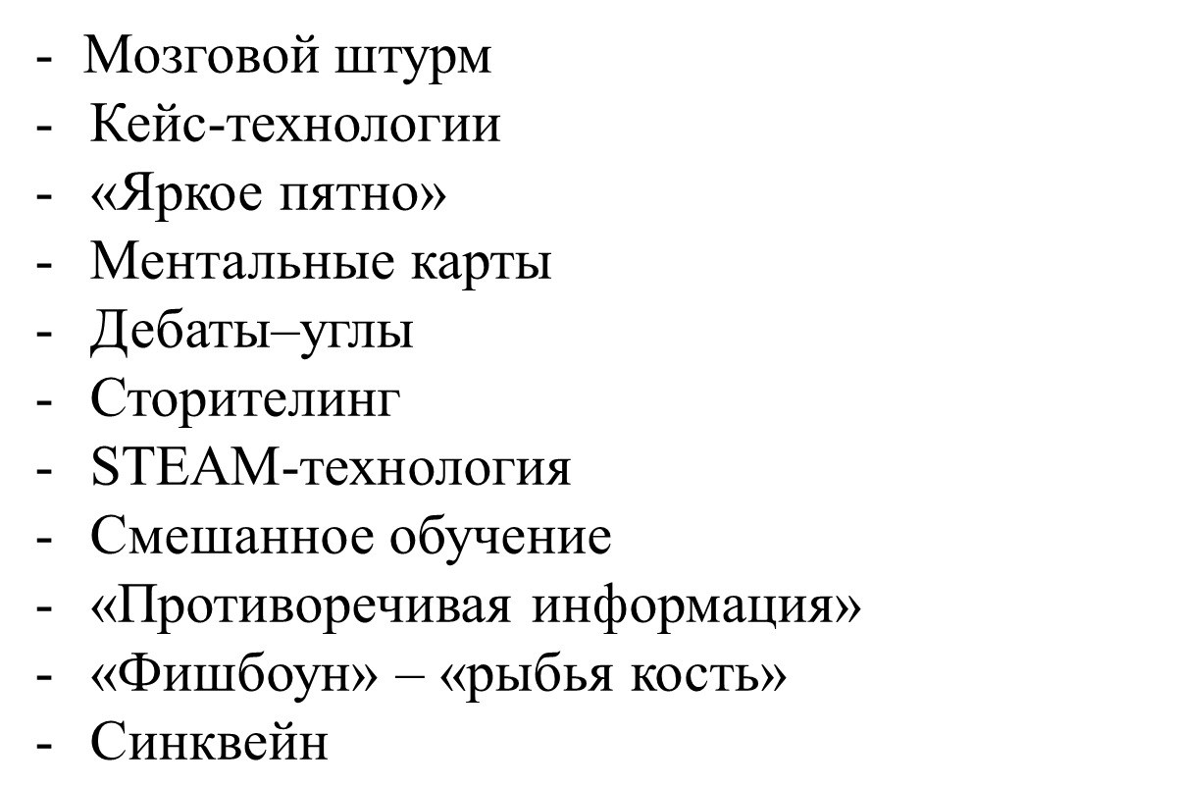
- Ролевая игра
- Проблемные вопросы

Slide 14
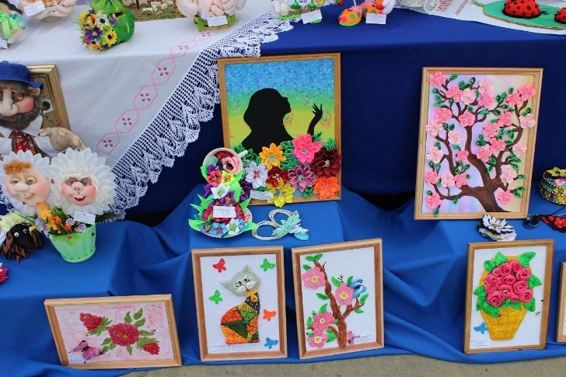
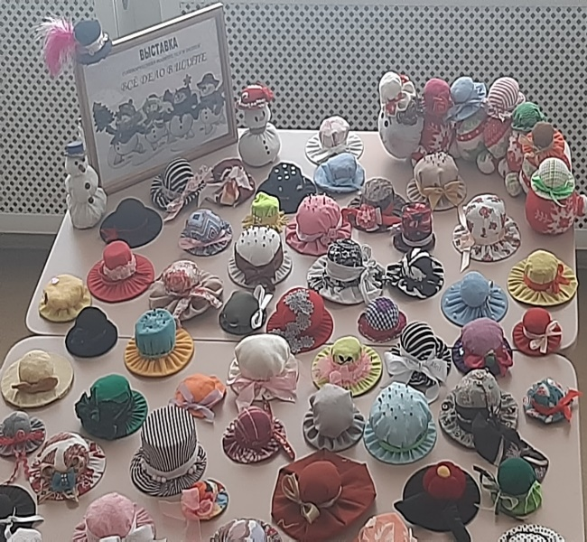
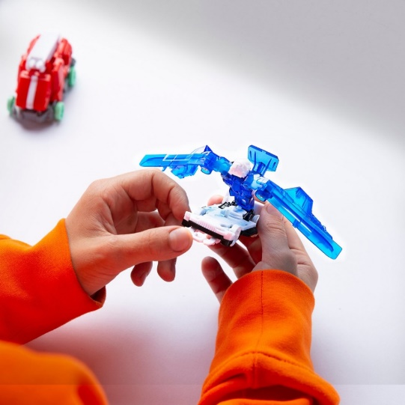
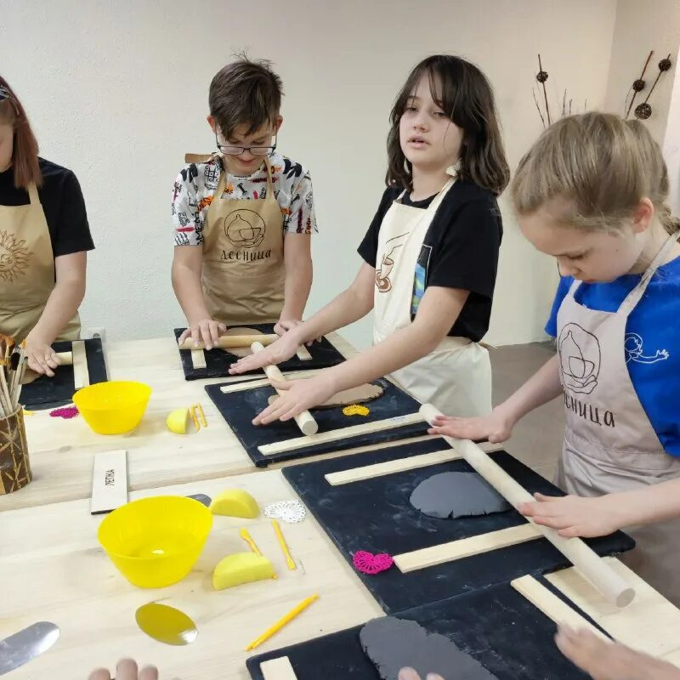
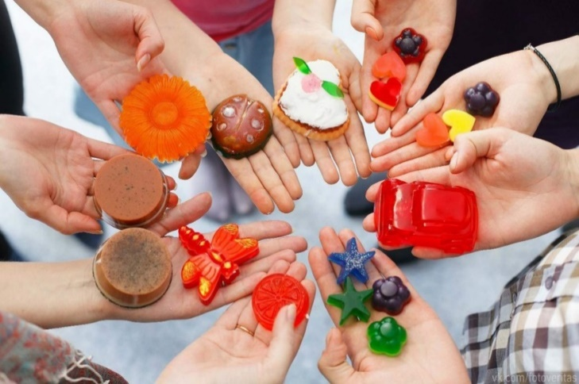
Методы и формы представления
творческих идей
Презентации
Выступления на научно-практической конференции
Оформление интерьера школы или класса
Подготовка докладов, плакатов, макетов, театральных инсценировок
Выставки
Ярмарки
Мастер-классы
Неделя творчества

Slide 15

Влияние технологических процессов на окружающую среду и здоровье человека

Slide 16
ЗАГАДКИ
Когда праздник наступает,
С ним каждый часто поздравляет,
Слова приятные мы говорим,
А ещё его с душой вручим.
В коробке они,
с ленточкой яркой,
Дарим в праздники...
Соберу букет огромный,
Подарю тебе нескромно:
Всех на свете лучше ты,
Я несу тебе...
Каждый год в свой день рождения
Ждём мы их с большим волнением.
Чтобы приносил он радость,
Гости тоже постарались. До чего ж красив и ярок
С душой сделанный...
Их все любят, без сомненья,
Получать на день рожденья,
И на праздники не раз
Ими радуют всех нас.
Их много в день рождения,
Какое наслаждение —
Бумажку с бантиком сорвать
И из коробочки достать,
И от восторга закричать,
А кто вручил — поцеловать.
Это розы и конфеты,
И духи в коробке яркой,
В Новый год,
В Восьмое марта
Дарим девочкам...

Slide 17
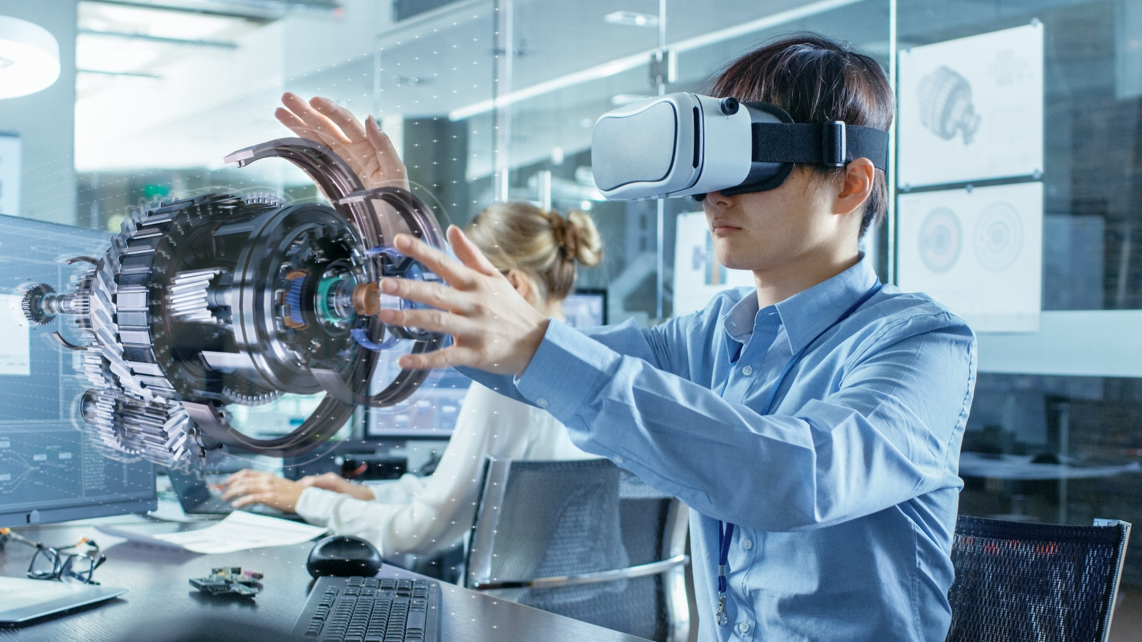
Изготовление сувенирной продукции собственной разработки с помощью 3D-технологий

Slide 18
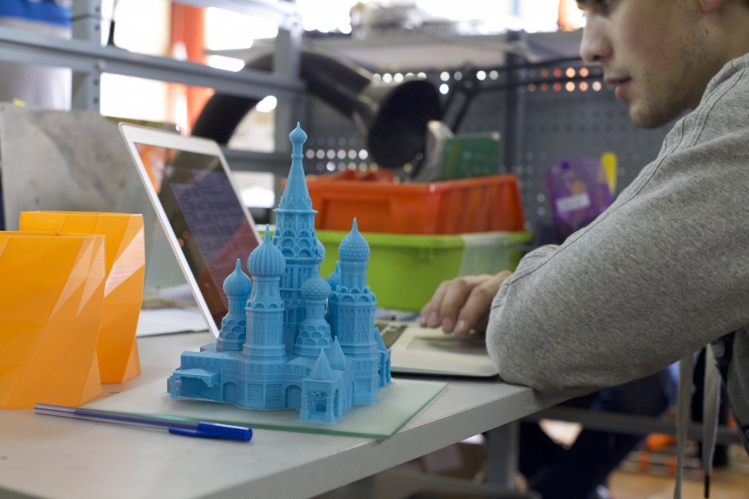
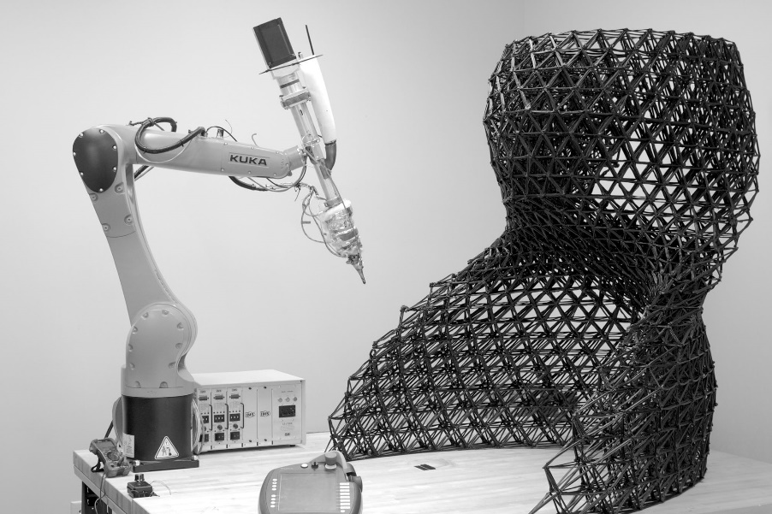
3D-моделирование и печать
Преимущества использования 3D-технологий:
Индивидуальность
Инновационность
Возможность создания сложных и детализированных моделей
Гибкость в процессе работы
Широкий спектр применения:
Медицина и стоматология
Продукты питания
Автомобилестроение
Строительство
Киноиндустрия
Реклама

Slide 19
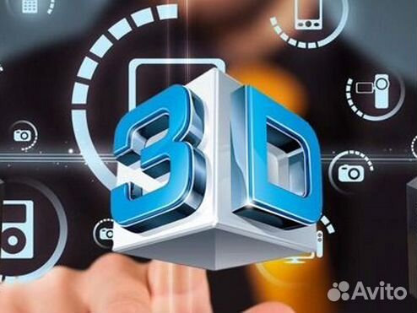
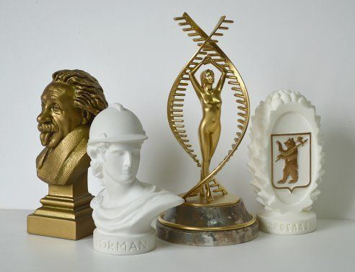
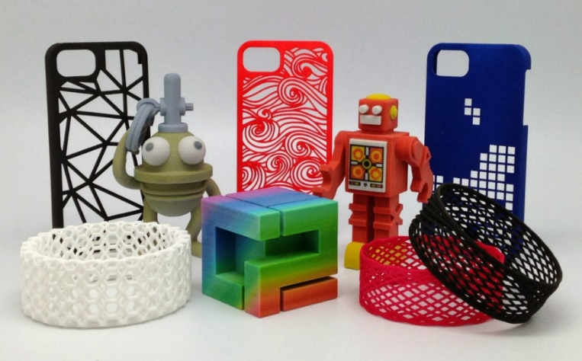
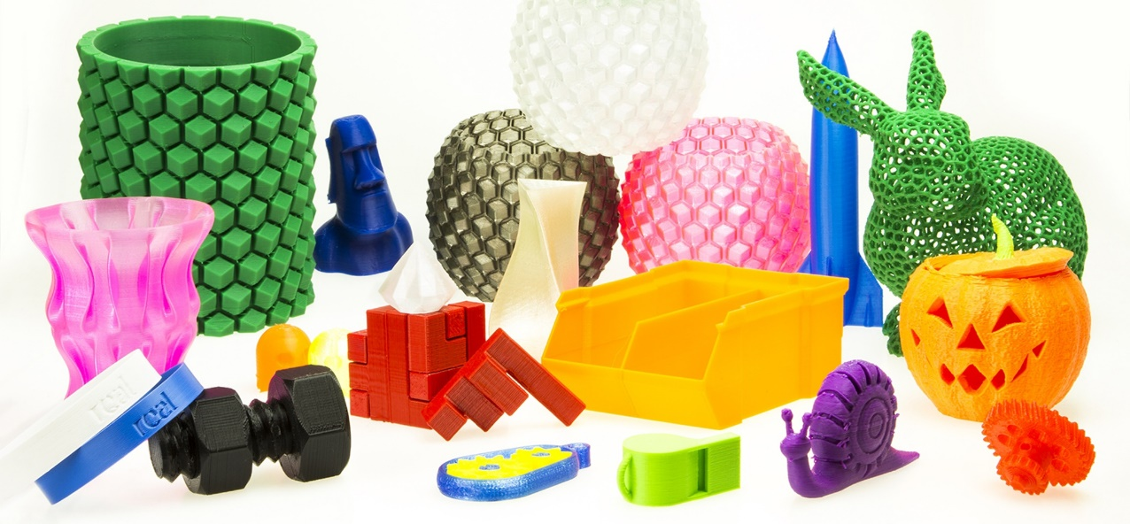
Преимущества 3D-сувениров
Индивидуальность
Инновационность
Возможность создания сложных и детализированных моделей
Гибкость в процессе работы
Широкий спектр применения:
В рекламных компаниях
В корпоративных мероприятиях
Свадьбы
Праздники
Спортивные соревнования
Выгодная цена

Slide 20
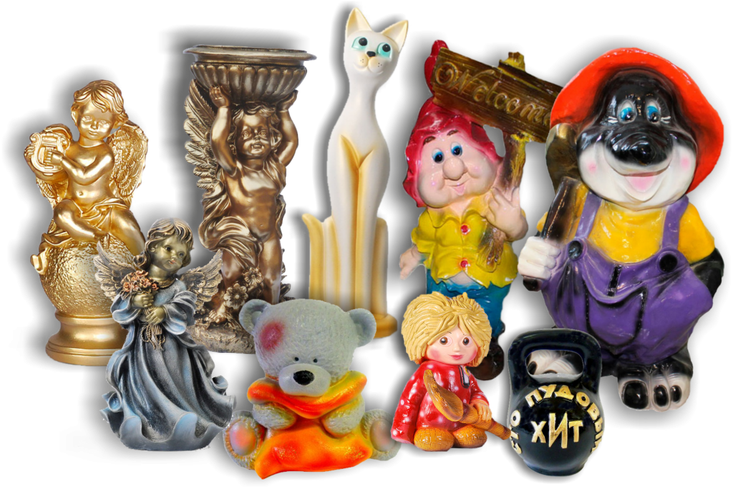
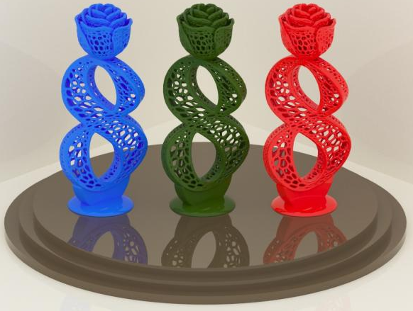
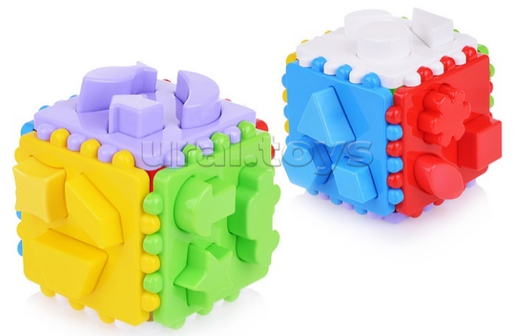
Виды сувениров и подарков, которые изготавливают с помощью 3D-принтеров:
фигурки персонажей компьютерных игр
аксессуары для смартфонов (чехлы, подставки, усилители динамика и пр.)
уникальные дизайнерские украшения (запонки, брелоки, тематическую бижутерию и пр.)
оригинальные предметы интерьера, посуда
награды для торжеств, корпоративов, презентаций.

Slide 21
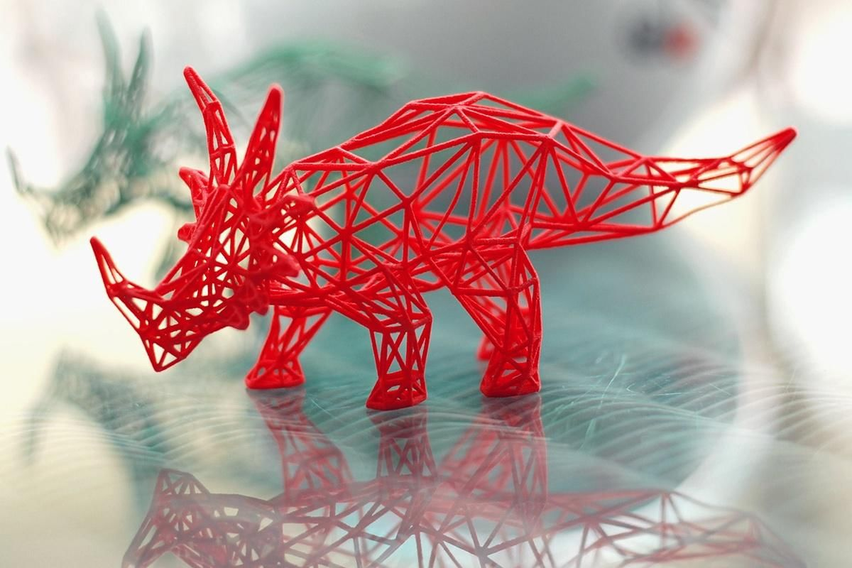

Инструменты создания трехмерных моделей в КОМПАС 3D в 7 классах
Процесс разработки
Иванов Александр Станиславович
Учитель (труда) технологии
МАОУ Екатерининская гимназия №36

Slide 22
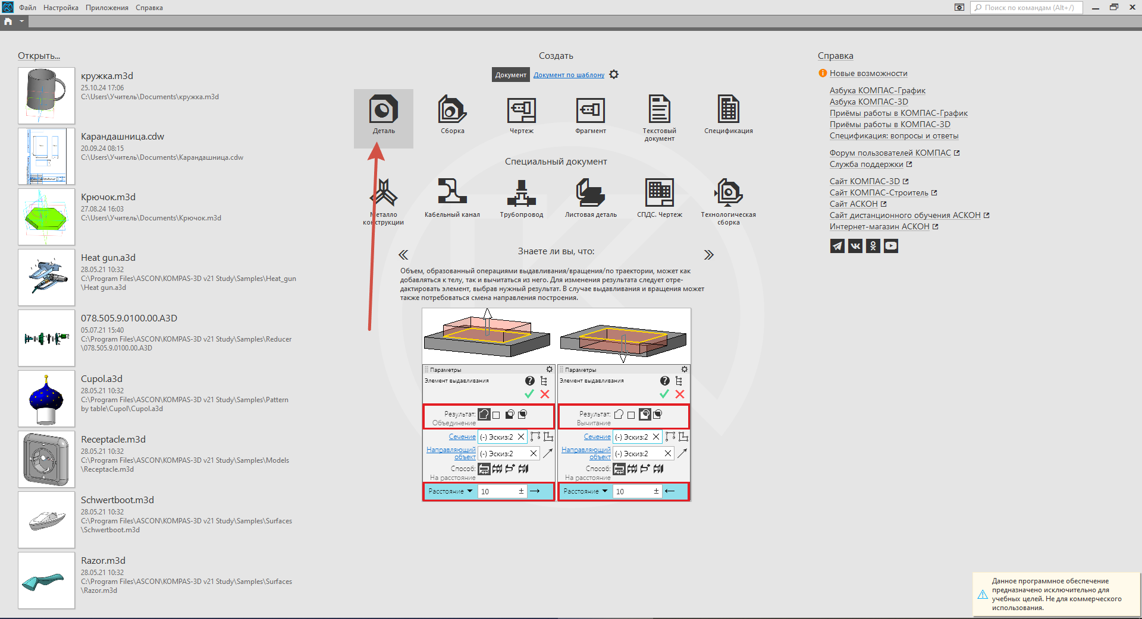
Запускаем Компас 3D, далее чтобы создать объемную модель необходимо в главном меню выбрать «деталь», как на картинке

Slide 23
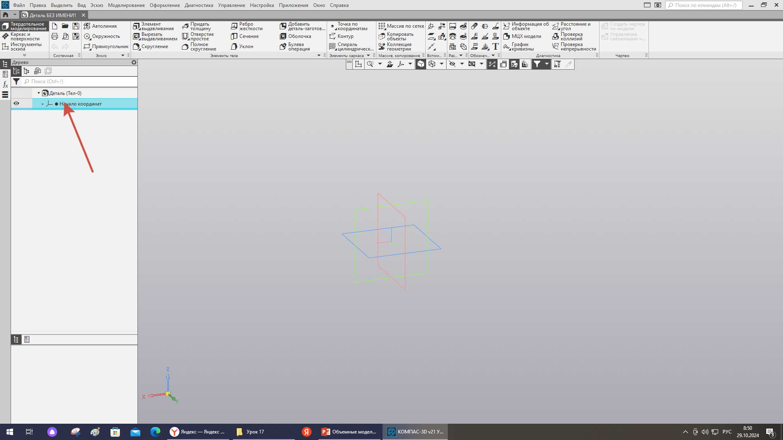
Откроется среда для построения объемной модели,
кликаем указателем мыши «начало координат»

Slide 24
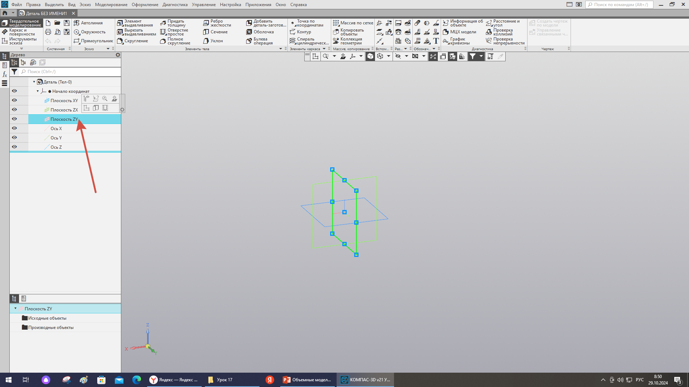
Выбираем «плоскость ZY»

Slide 25
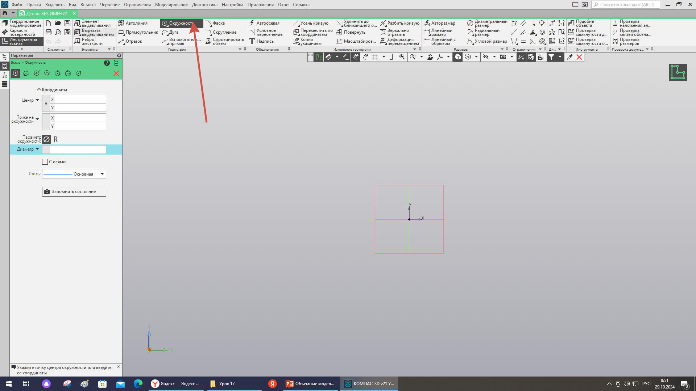
Следующим шагом чертим окружность,
для этого выбираем инструмент «окружность»

Slide 26
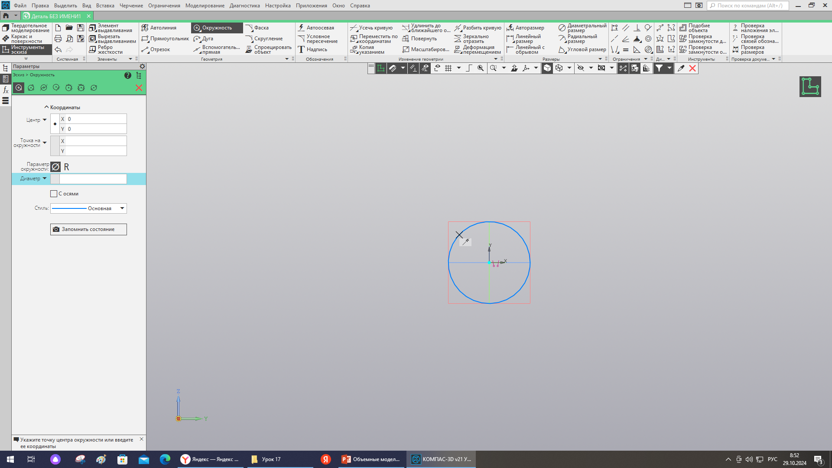
Диаметр окружности 50мм и после построения
закрыть на красный крестик параметры окружности

Slide 27
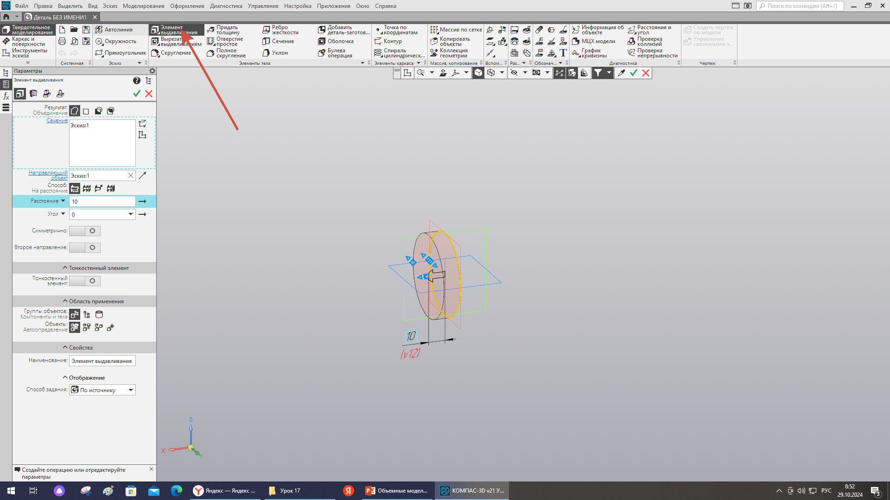
Теперь выбираем меню «элемент выдавливания»

Slide 28
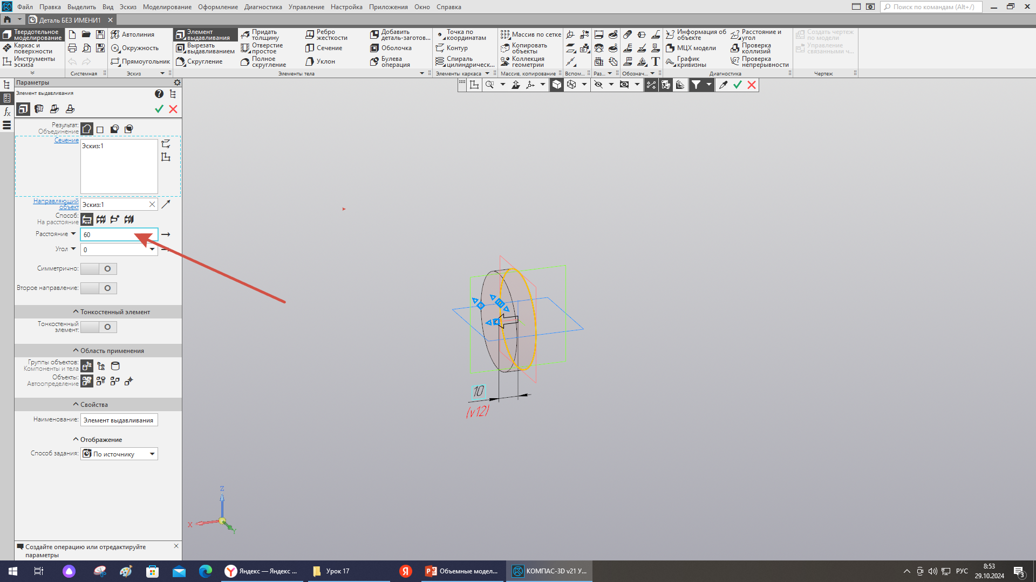
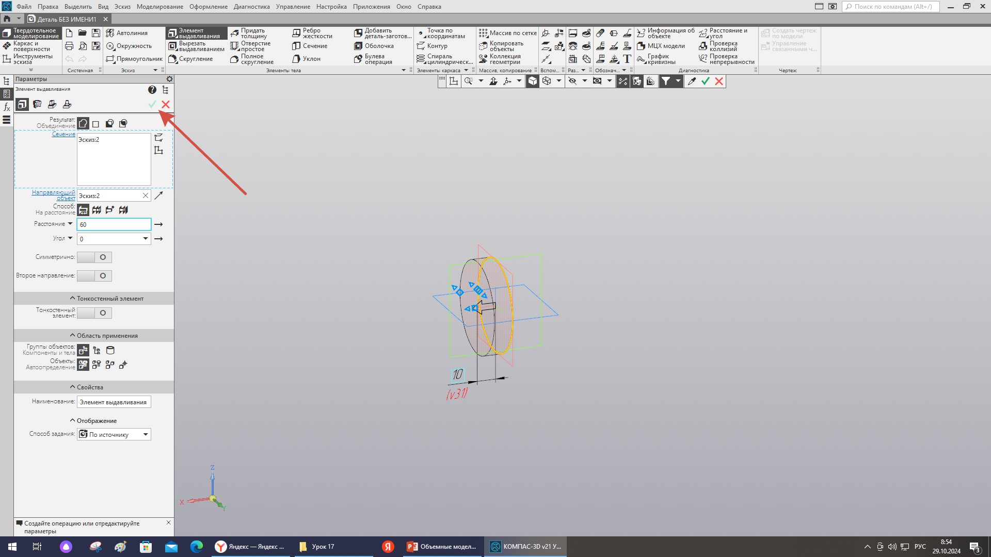
Вносим высоту цилиндра 60мм,
после построения цилиндра нажимаем
зеленую галочку и красный крестик

Slide 29
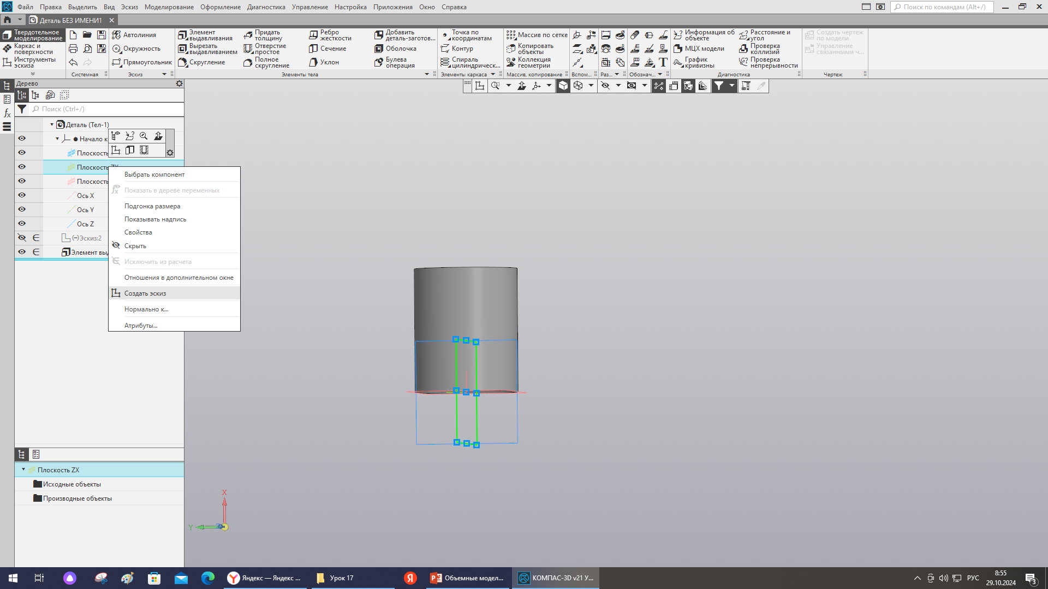
Теперь нужно сделать ручку для будущей кружки -
выбираем «плоскость ZX» правой кнопкой мыши и создаем эскиз

Slide 30
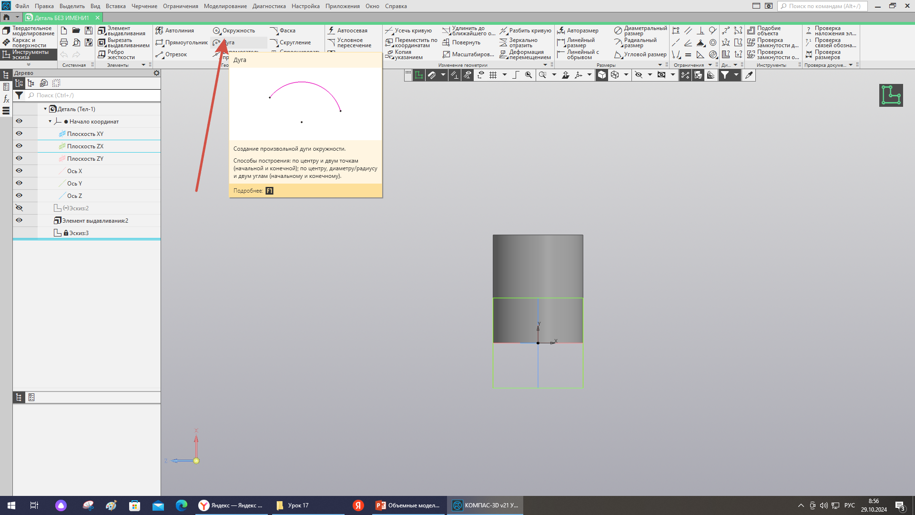
Выбираем инструмент «дуга»

Slide 31
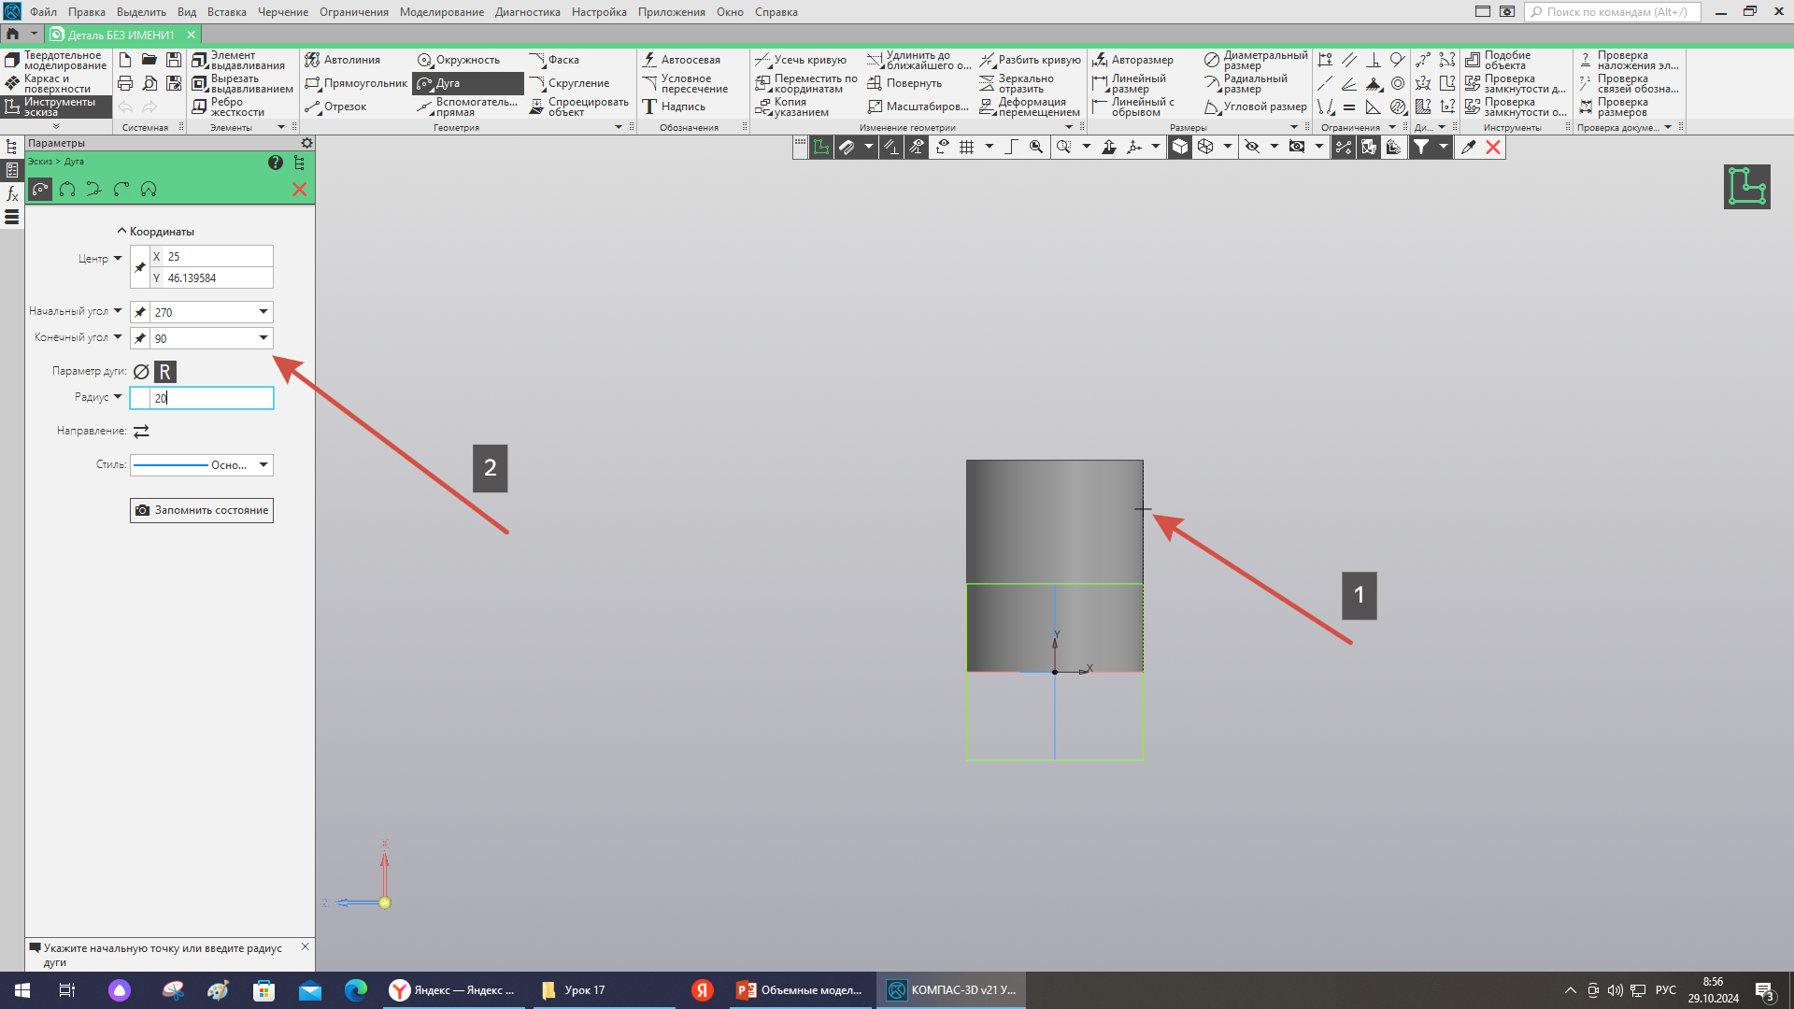
Левой кнопкой мыши указываем место, где строим дугу, указываем градусы начальный угол - 270 и
конечный угол - 90 построения дуги

Slide 32
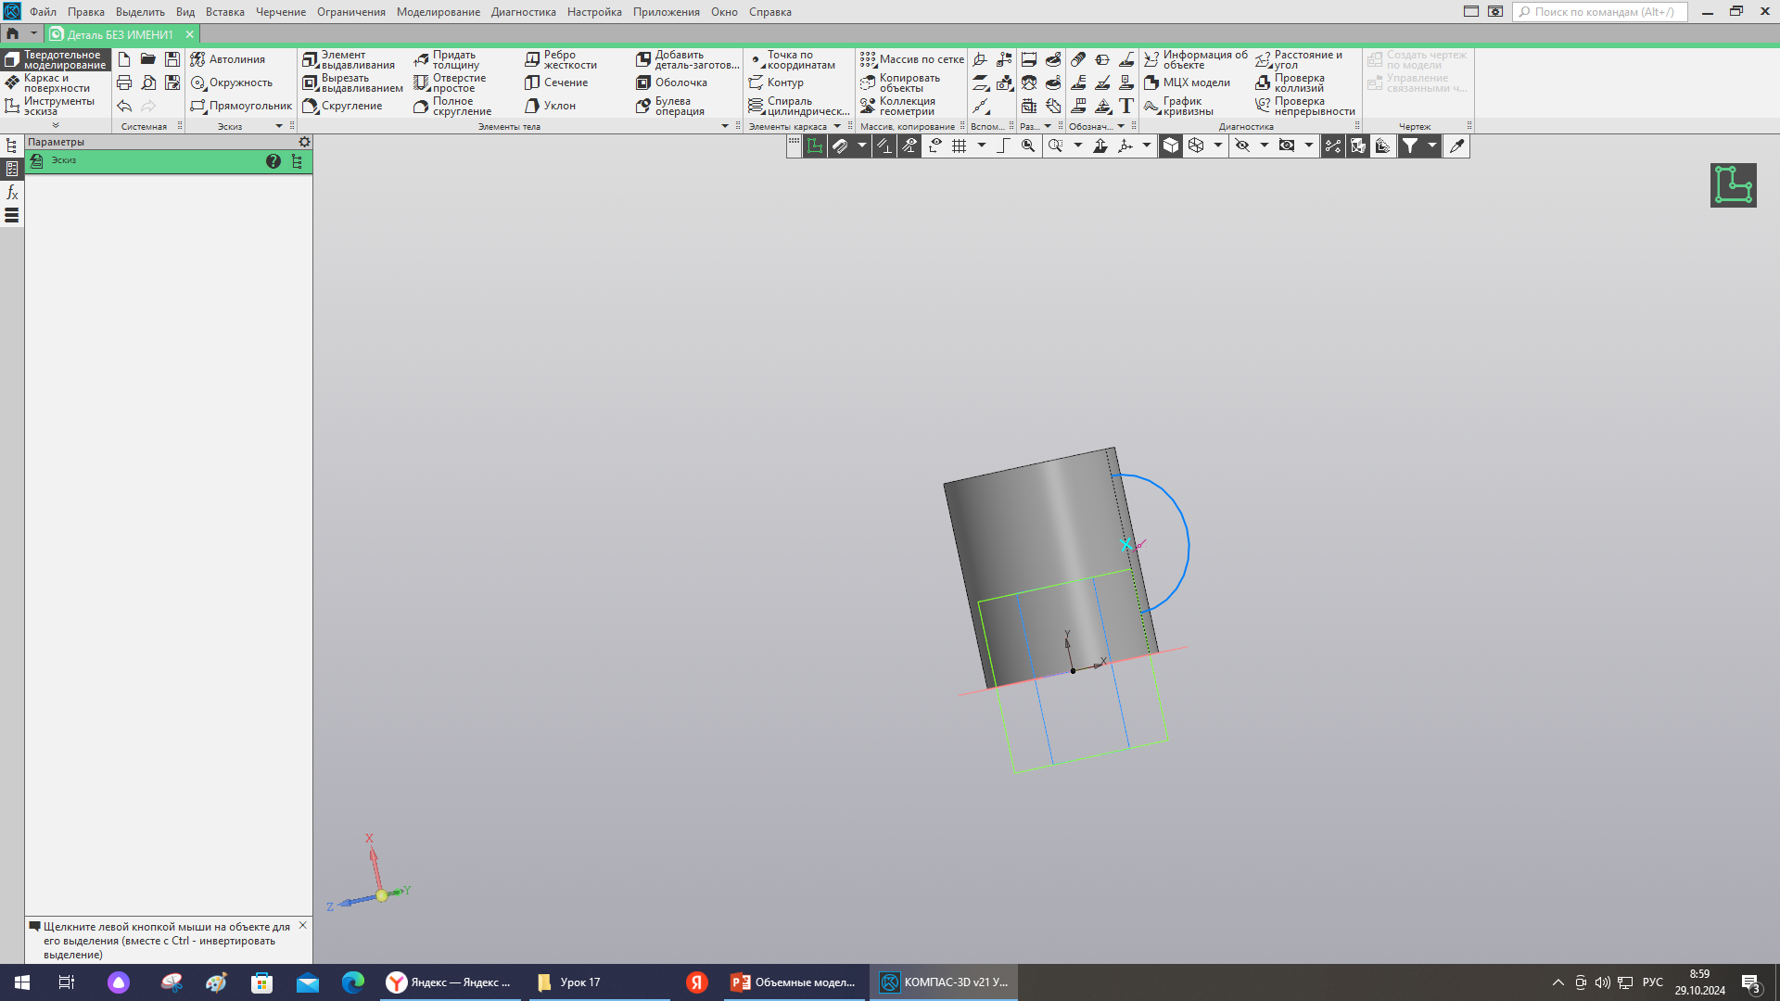
Начертили дугу, немного заходим на модель

Slide 33
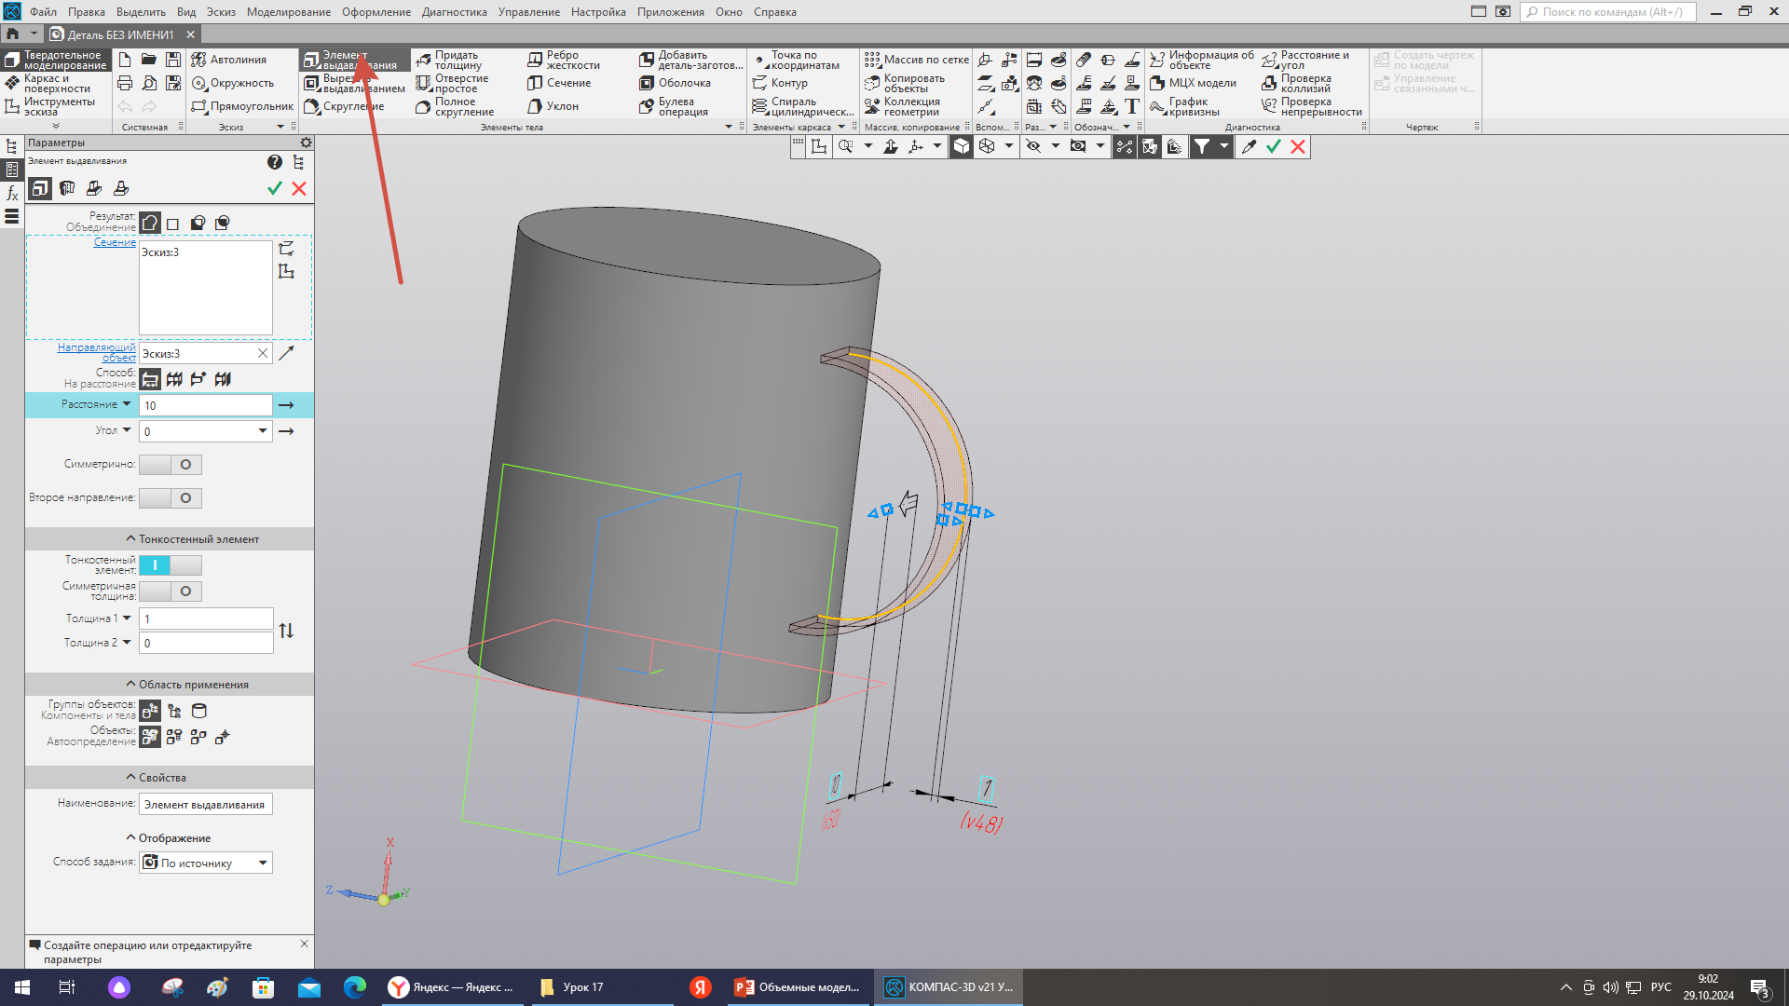
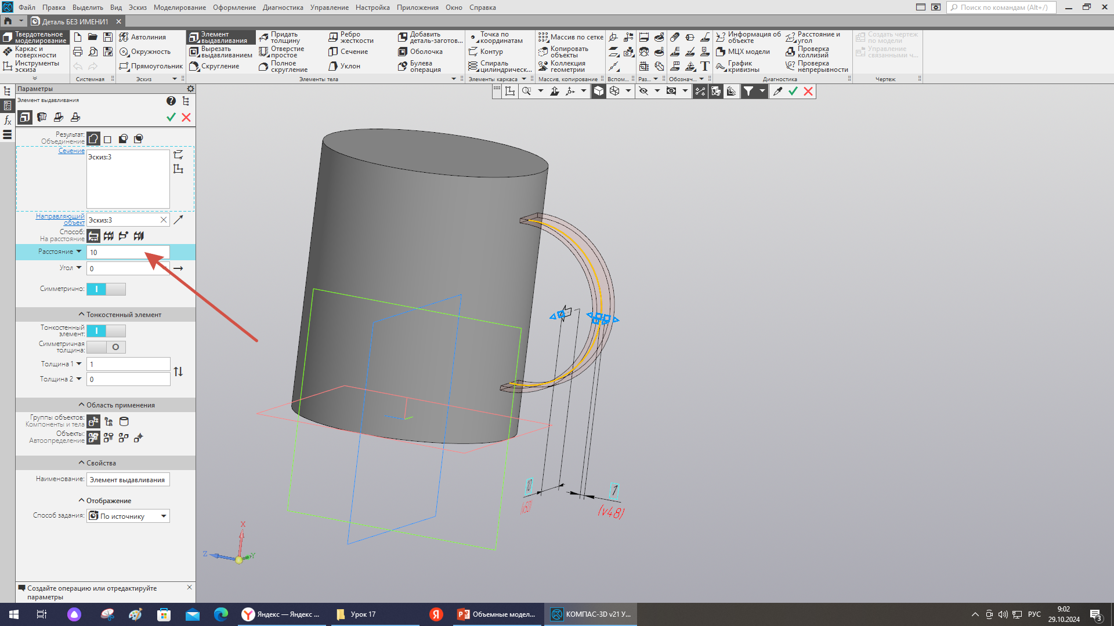
Далее делаем ручку объемной,
применяем инструмент «элемент выдавливания», устанавливаем ширину ручки и
обязательно включаем параметр симметрично

Slide 34
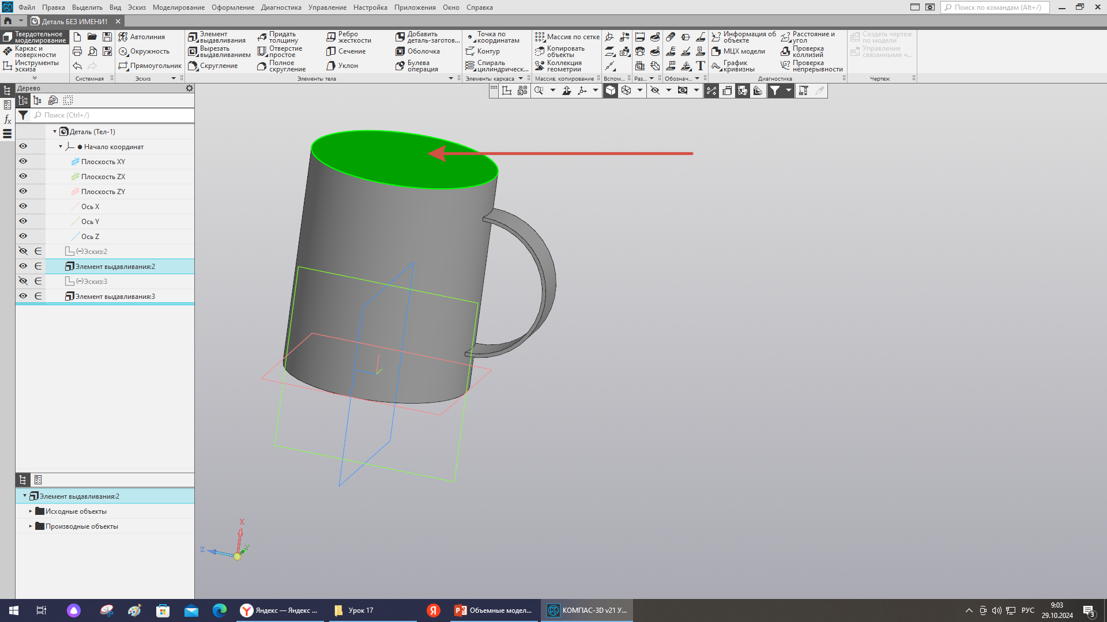
Делаем отверстие в верхней части кружки,
кликаем левой кнопкой мыши

Slide 35
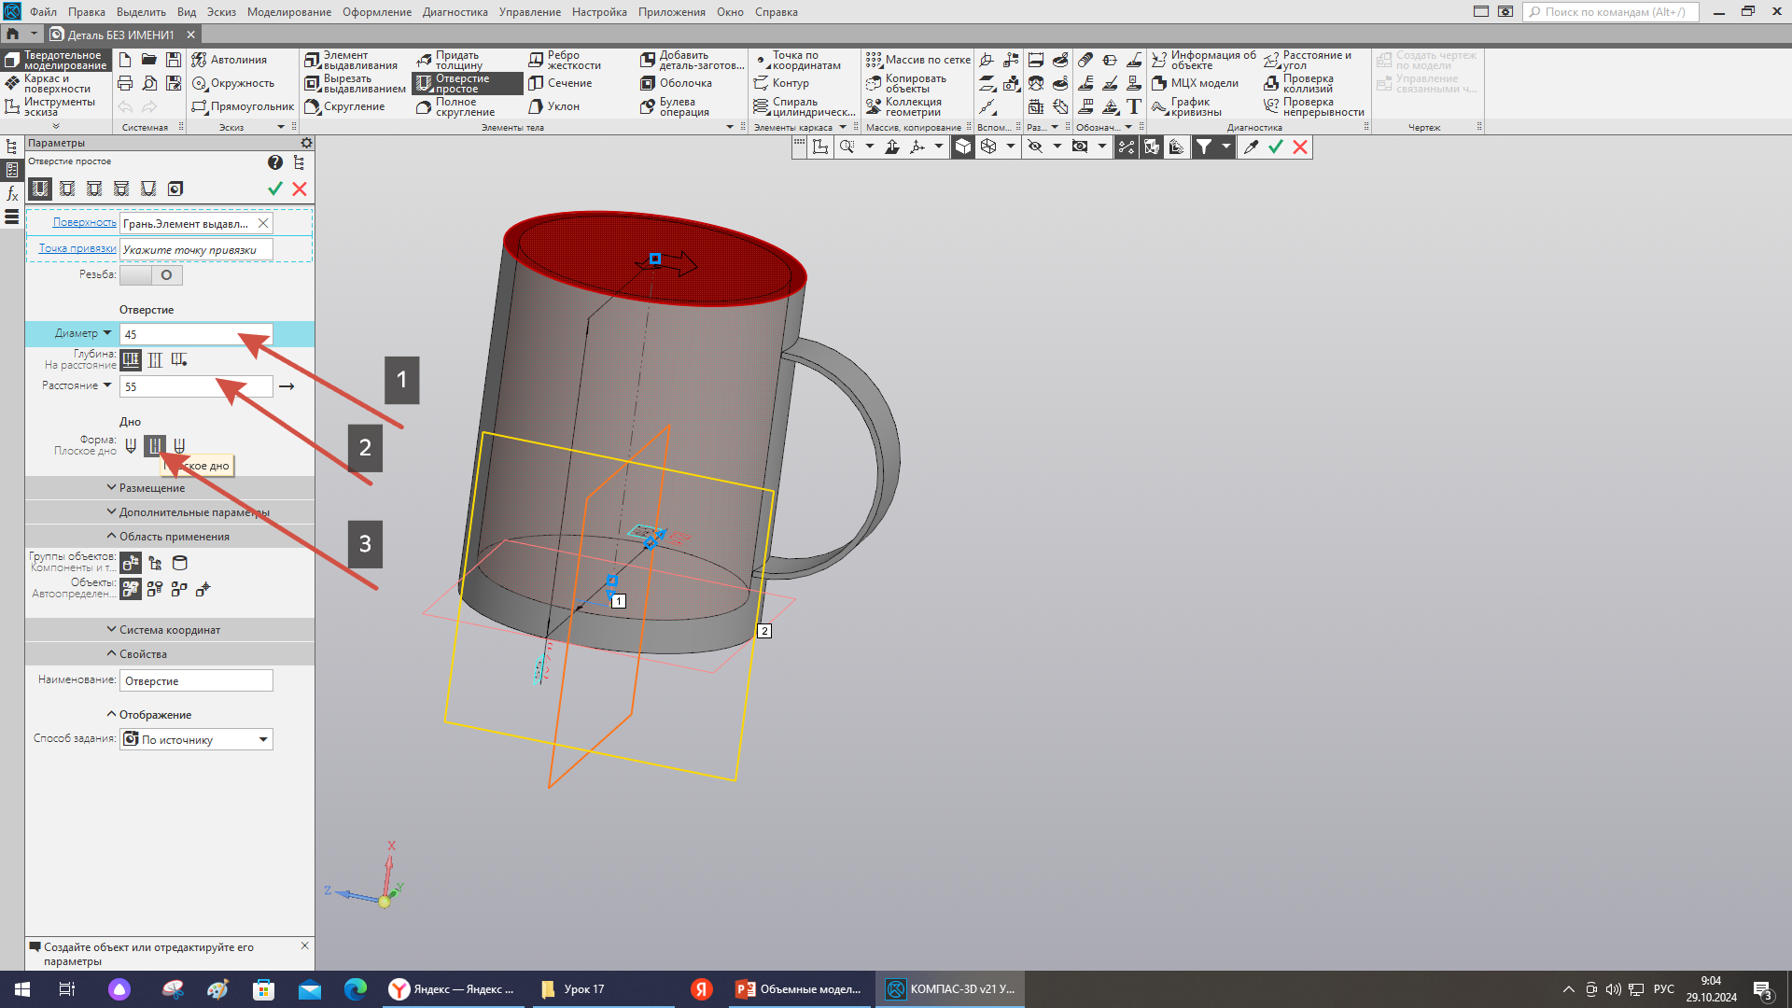
Выбираем инструмент «отверстие простое»,
указываем размеры отверстия диаметр - 45 и глубина - 55

Slide 36
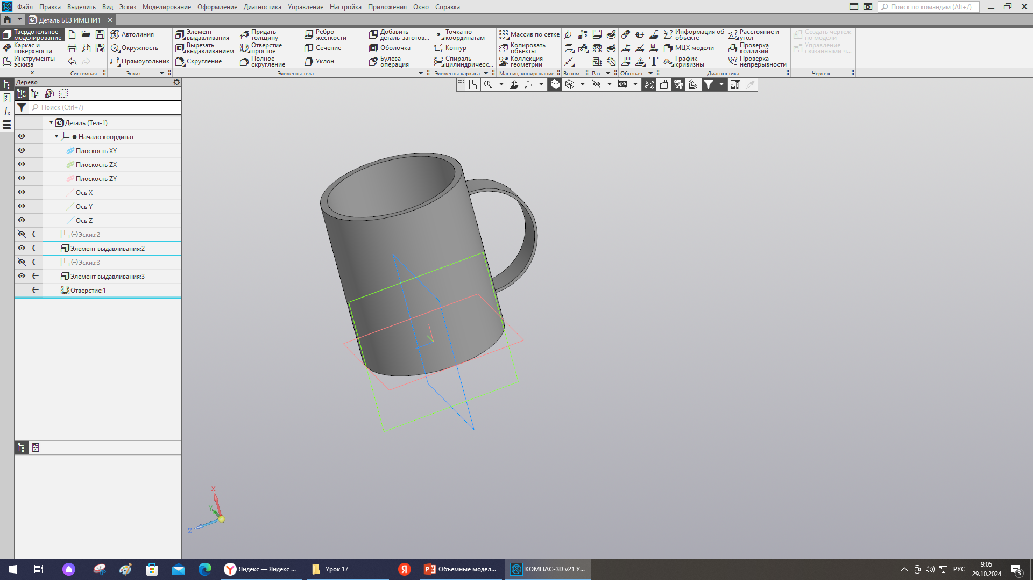
Кружка готова,
осталось только сохранить в формате .stl

Slide 37
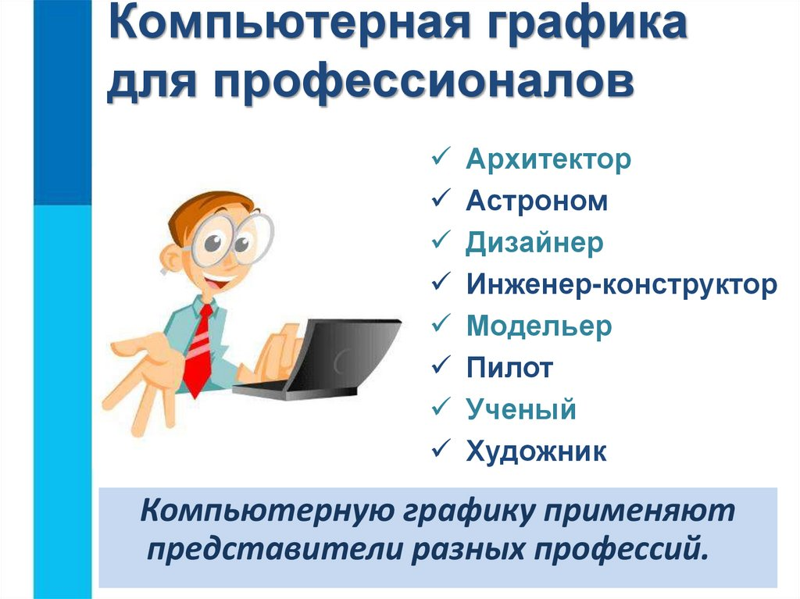
Заключение
Разработка 3D-сувениров и подарков — увлекательный и перспективный бизнес, который позволяет занять свою нишу на рынке и привлечь внимание покупателей.
3D-дизайнер. Разрабатывает детализированные трёхмерные модели различных предметов: зданий, мебели, растений, одежды, украшений и других.
3D-визуализатор. Может работать над проектами разного типа или сконцентрироваться на чём-то одном, например, проектировать виртуальные макеты зданий, отрисовывать ювелирные украшения для интернет-магазинов, создавать персонажей для рекламных роликов.

Slide 38


Slide 39

А. С. Макаренко
«Творческий труд возможен только тогда, когда человек относится к работе с любовью, когда он видит в ней радость, понимает пользу и необходимость труда, когда труд делается для него основной формой проявления личности и таланта»

Slide 40



